Slide 1
準備しておいて下さい
[1] https://goo.gl/1789zH へアクセス
[2] project.zipをダウンロード
[3] ダウンロードしたzipを解凍

Slide 2
YouTube APIを使って Androidアプリを作る
実務で使えるライブラリ

Slide 3
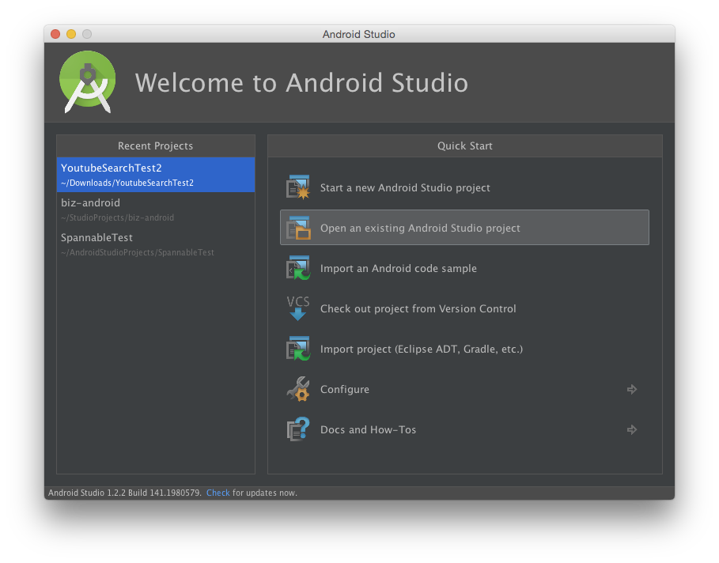
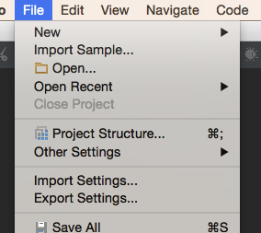
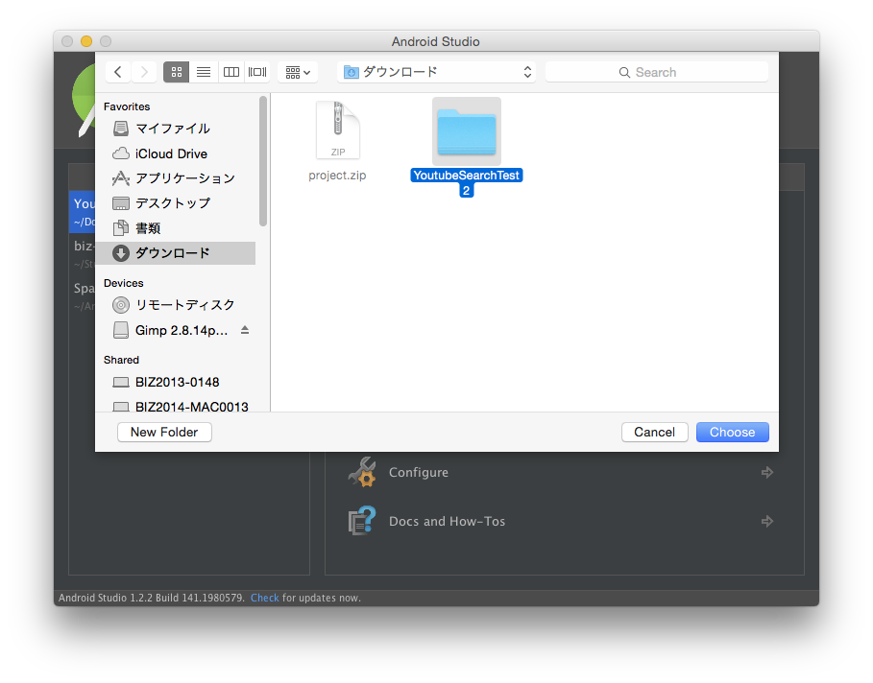
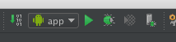
Open an existing Android Studio project
もしくは
File -> Open
次に、解凍して作成されたディレクトリを選択
Click!

Slide 4
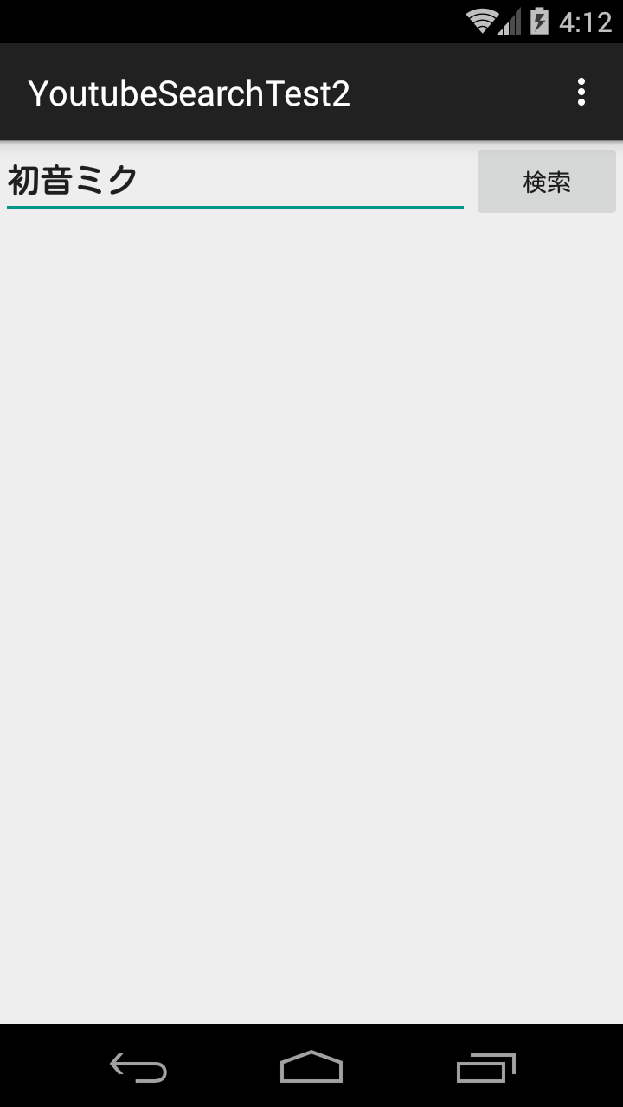
今日作るアプリの土台
Activity
Androidアプリの画面は
要素がツリー構造を形成
Activity
└Fragment
├View
└View
Fragment
View
View
Click!
Notes:
厳密にはFragmentは画面を構成する要素ではないですが、概念としてこのように考えると理解しやすいと思います。

Slide 5
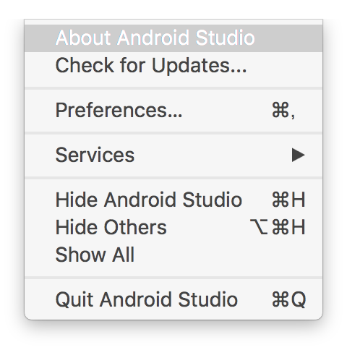
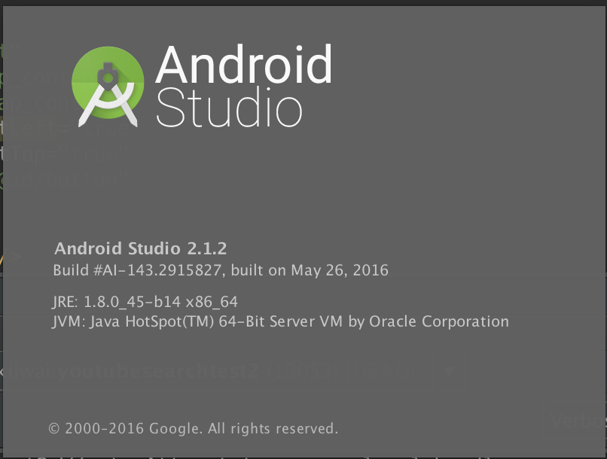
Android Studio基本情報
Android Studioは頻繁にバージョンアップされます。基本的には新しいもの使うほうが望ましいです。

Slide 6
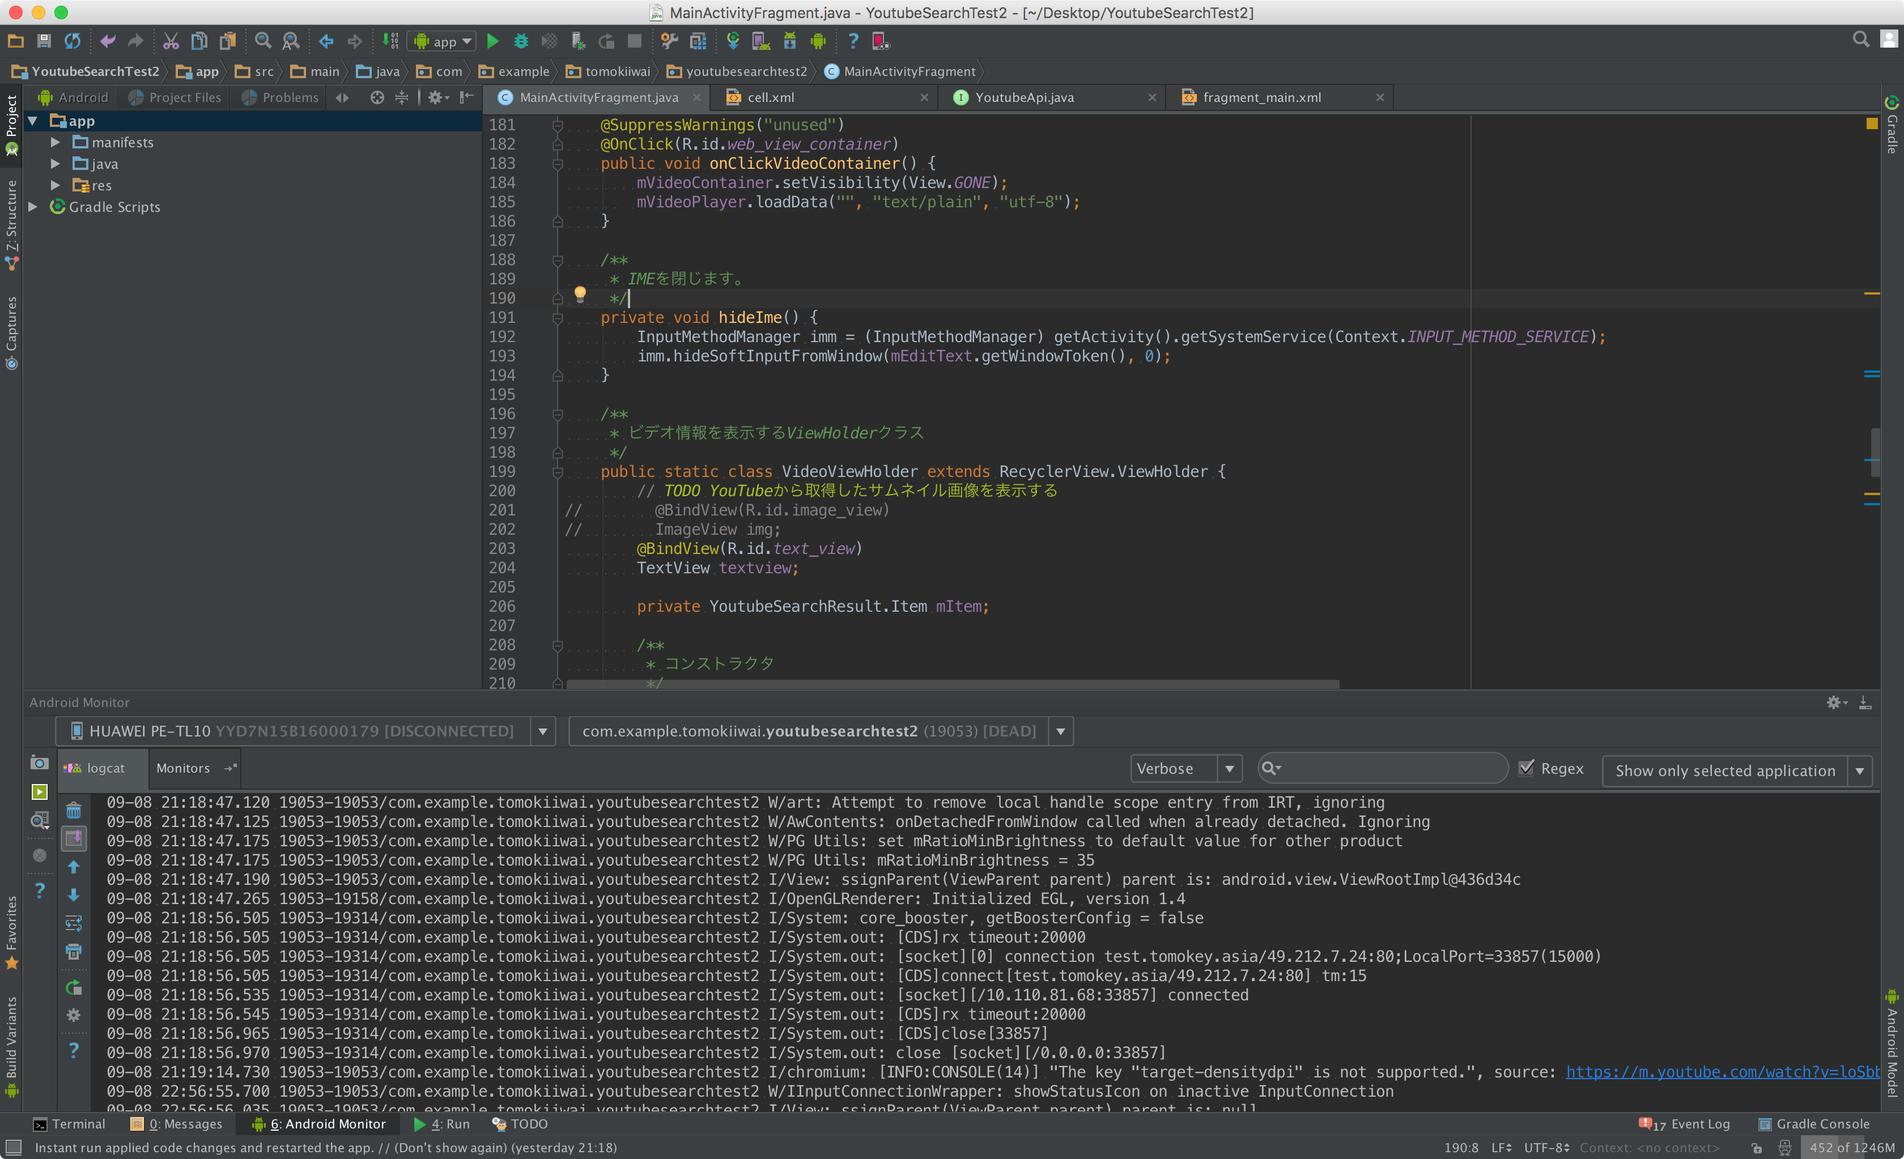
Android Studio基本情報
画面構成は一般的なIDEと同様に、ナビゲーター・エディタ・コンソールを備えていますね。
ナビゲーター
エディタ
コンソール

Slide 7
Android Studio基本情報
ナビゲーターは左端のボタンで表示/非表示を切り替えることができます。

Slide 8
Android Studio基本情報
接続しているAndroid端末/エミュレーター
（複数つないでいる場合はここで切り替え）
表示/非表示の切り替え

Slide 9
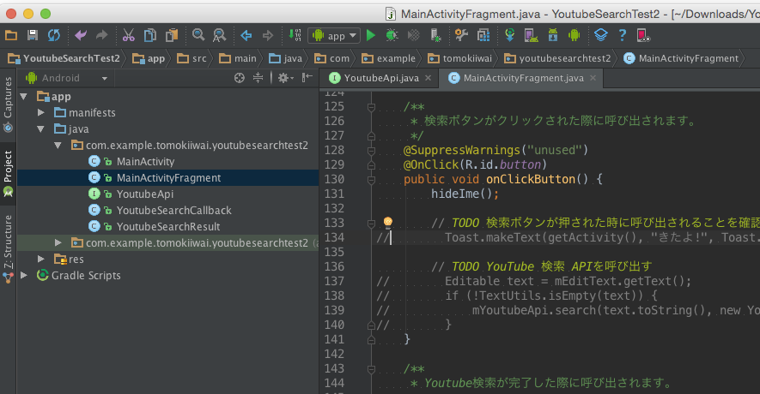
まず、ボタンクリックで何かしてみましょう
MainActivityFragmentを開いて、onClickButton()を探す。Toast.makeText(…のコメントアウト解除
Notes:
ファイルを開くとき、実務では Navigate -> Class でクラス名を指定して開きます。（設定に依りますが、Command + Shift + Tのショートカットを利用します）
また、ファイルの中から特定のメソッドを探すとき、Navigate -> File Structure（Command + O（オー）)を利用します
コメントアウトの解除や実施は、Code -> Comment with Line Comment（Command + /）

Slide 10
Androidアプリの基本構成

Slide 11
アプリの基本構成要素は３つ
パッケージはxxxxxです
クラスはxxxxxxです
マニフェスト
レイアウトファイルはxxxxです
Javaクラス
画面はこんな感じです
レイアウトXML

Slide 12
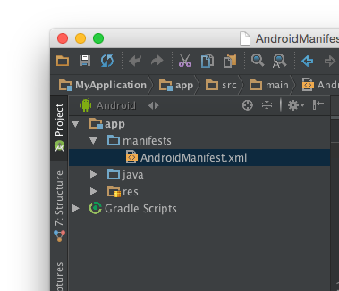
マニフェスト = AndroidManifest.xml
アプリの基本情報を記しておくためのXMLファイルです。

Slide 13
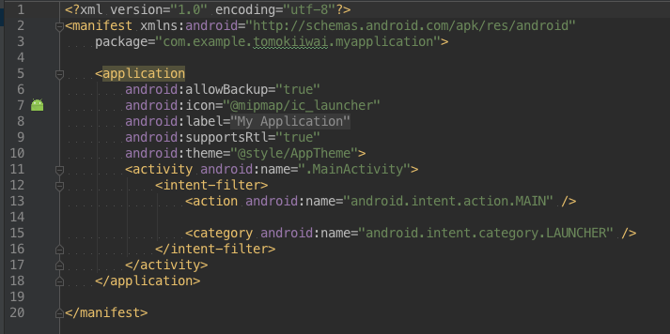
AndroidManifest.xml
アプリのパッケージ名（Google Playで識別されるアプリ固有の識別子）や画面を構成するクラス(＝Activity)を記載

Slide 14
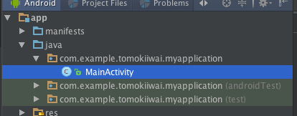
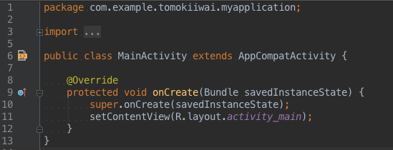
Javaクラス（Activity、Fragment）
利用するレイアウトファイルを設定します。また画面に表示するデータの操作やボタン押下時の動作を規定します。

Slide 15
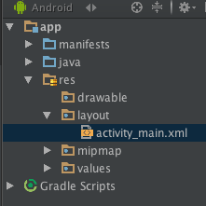
レイアウトXML
画面の構成を定義するファイルです。

Slide 16
おさらい
マニフェスト
動きや描画内容の設定はこっち
Javaクラス
ImageView img;
Img = findViewById(R.id.imgview)
基本パターン
①部品の参照を得る
②何かする
画面の構成はこっち
レイアウトXML
<ImageView …./>

Slide 17
続き

Slide 18
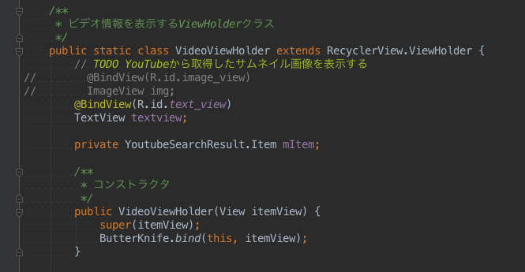
ライブラリ - ButterKnife
@BindViewを付けて、部品のIDを指定すると、部品の参照を簡単に得られます。
Notes:
複数のボタンに同じ挙動を定義したい場合は、IDを羅列するだけでOK
他に、このアプリでも使っている@OnItemClickがあります。確認してみましょう。

Slide 19
ライブラリ - ButterKnife
また、@OnClickを付けて、ボタンのIDを指定すると、ボタンクリックの挙動を定義するメソッドになります
Notes:
複数のボタンに同じ挙動を定義したい場合は、IDを羅列するだけでOK
他に、このアプリでも使っている@OnItemClickがあります。確認してみましょう。

Slide 20
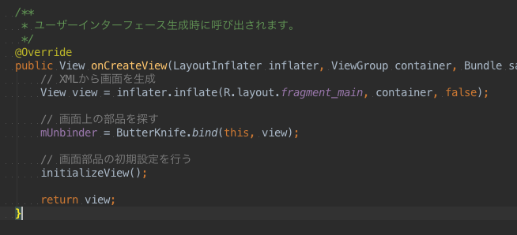
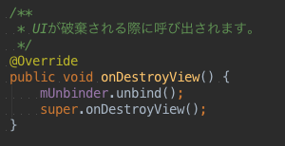
ライブラリ - ButterKnife
ButterKnifeは、onCreateView()とonDestroyView()でおまじないをすることによって、@OnClickアノテーションなどが動作するようになっています。

Slide 21
ボタンクリックで何かする
次に、YouTube検索APIを呼び出すように修正してみましょう。
このコメントを解除して、実行
Notes:
複数のボタンに同じ挙動を定義したい場合は、IDを羅列するだけでOK

Slide 22
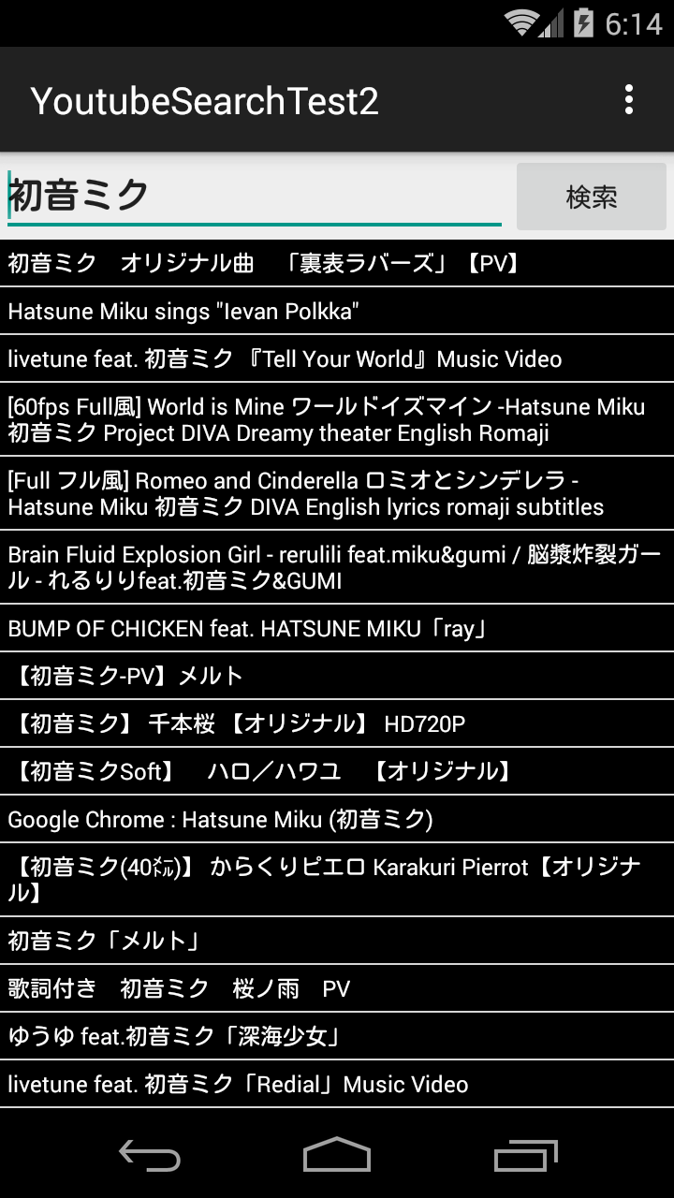
YouTube検索結果を表示
Activity
Androidアプリの画面は
要素がツリー構造を形成
Activity
└Fragment
├View
│View
└RecyclerView
Fragment
View
View
RecyclerView
YouTube
検索結果
Notes:
ここまでできたら起動してみましょう。検索ボタンを押すと、YouTubeの検索結果がずらっと表示されるはずです。
簡単にできちゃった人は、「ボタンを押したら検索ワードをクリア」とか「タイトルの代わりに動画説明を表示してみる」に挑戦してみましょう。
実はRecyclerViewという部品が配置してありました。
YouTubeの検索結果のような、配列（リスト）データを表示するのに適したViewです。

Slide 23
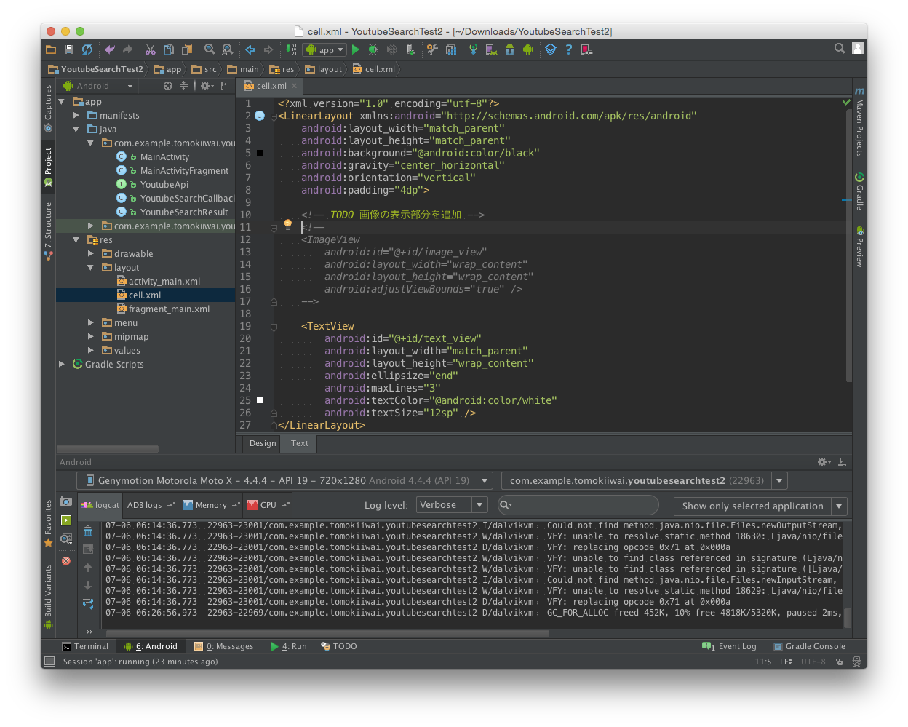
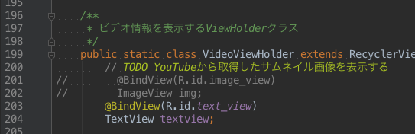
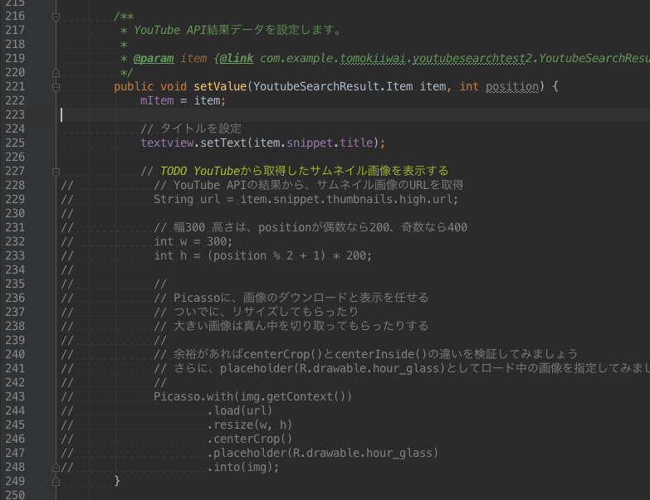
画像を表示してみる
MainActivityFragmentのVideoViewHolderのsetValueメソッド
Viewの参照を追加
cell.xml
画像表示Viewを追加
画像表示処理を追加
Notes:
「画像を表示する（＝画像を表示する場所を用意する、画像を表示する処理を書く）」となりますので、前者をcell.xmlに、後者をMainActivityFragmentに実装します。

Slide 24
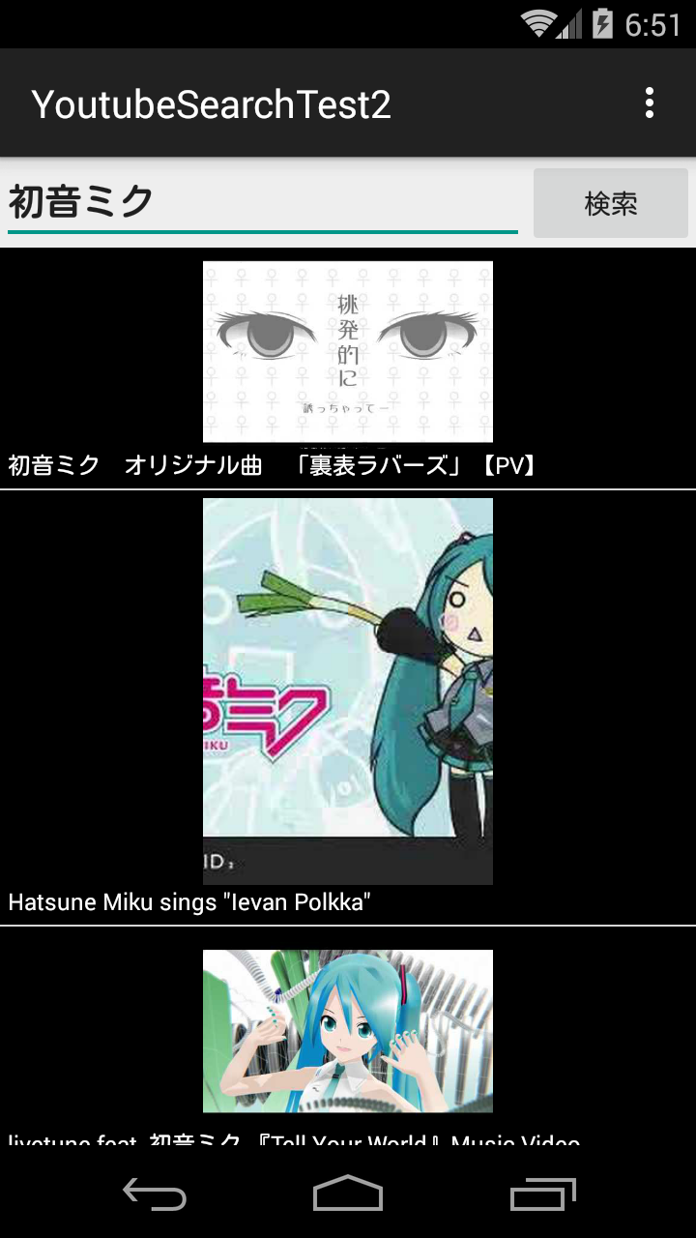
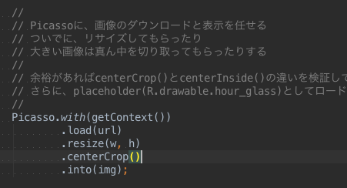
ライブラリ - Picasso
インターネット
[1]ダウンロード
画像
[2]加工、表示
類似：Glide、Universal Image Loader、Volley(NetworkImageView)
Notes:
こんな感じになりましたか？
画像表示は、Picassoライブラリを利用することで簡単に実装できています。
Picassoが本領を発揮するのは、ネットワーク上の画像ファイルを表示する時です。
画像表示処理を細かく分けると、ダウンロードと加工・表示といった工程がありますが、これらを簡単に実装することができます。
（自分で実装すると、画像をどこに保存するか、どんな名前で保存するか、すでにダウンロード済みだったらどうするか、キャッシュをどうするか、スクロールしながらダウンロードしながらの非同期処理制御・・・と悩ましいです）

Slide 25
Androidアプリのスレッド
UIスレッドは特別なスレッドで、画面の更新処理を担当できる。逆に通信処理や時間のかかる処理はNG
Androidアプリ プロセス
UIスレッド
（メインスレッド）
時間のかかる処理
HTTP通信処理
文言変更
画像表示
その他のスレッド
その他のスレッド
その他のスレッド
Notes:
Androidアプリケーションのプロセスは、UIスレッドという特別なスレッドを必ず一つ内包しています。
このスレッドでは、長時間のブロックは許されず、またHTTP通信処理を実行することも許されません。
先の画像表示処理については、Picassoライブラリがこのあたりを上手いこと実装してくれていることも、Picassoの大きな利点の一つです。

Slide 26
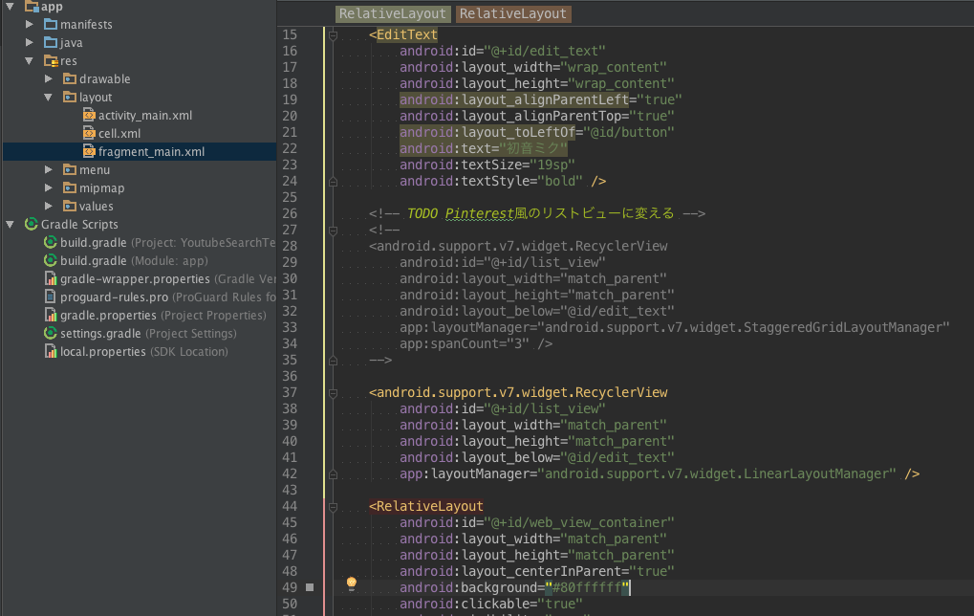
リスト表示を格好良くする
コメント解除
削除
Notes:
ListViewをStaggeredGridViewに変更します。できたら実行してみましょう。
ここでのポイントは、XMLを修正しただけで、Javaファイルは一切修正を加えていないことです。

Slide 27
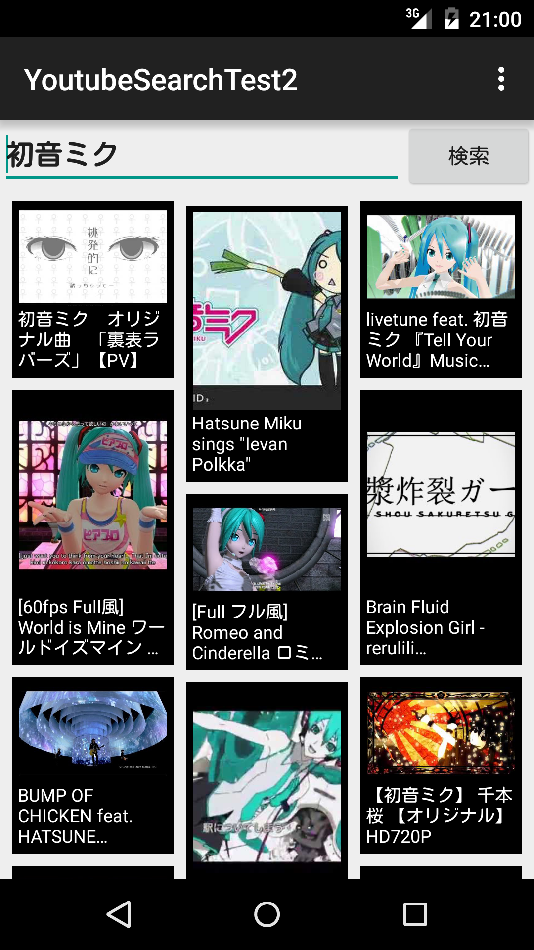
ライブラリ – Android Support v7 GridLayout
RecyclerView
アダプター
A | B | C | D | E
YouTubeデータ
（配列データ）
BBB
AAA
CCC
RecyclerViewは、データと画面とを
アダプターで接続する
データは、アダプタだけと接触するし
画面もアダプタだけと接触する。
=>データから見れば、RecyclerViewが
どんな見た目でも関係ない。
StaggeredGridLayoutManager
AAA
BBB
CCC
DDD
EEE
FFF
Notes:
StaggeredGridLayoutManagerは、Pinterest風にリストデータを表示するRecyclerViewのレイアウトマネージャーです。
このライブラリを利用することで、簡単にPinterest風のリスト表示を実現することができます。
自分でカスタマイズしたRecyclerViewを使うことも可能です。使えそうなRecyclerViewライブラリを見つけたら試してみましょう。

Slide 28
今日、使ったライブラリ
ButterKnife
@BindView、@OnClick、@OnItemClickなど
Picasso
画像のダウンロードと表示
Android Support Library（RecyclerView、GridLayout）
Pinterest風のRecyclerView
Retrofit
RESTクライアント実装サポート
EventBus
スレッド間、オブジェクト間通信をスマートに実装
OkHttp
モダンなプロトコル(HTTP/2、SPDY)やTLS(SNI、ALPN)を サポートする通信ライブラリ
Notes:
解説した3つのライブラリと、コード内で利用している3つのライブラリを記載してあります。

Slide 29
Retrofit
参考

Slide 30
参考：YouTube APIを使う
YouTube API
クライアント
JSONデータ
{ title : "裏表ラバーズ", thumbnail : { high : "https://i.ytmg.com/…/hoge.jpg"} }

Slide 31
参考：YouTube APIの呼び出し(通常)
YouTube API
クライアント
JSONデータ
{ title : "裏表ラバーズ", thumbnail : { high : "https://i.ytmg.com/…/hoge.jpg"} }
画面更新
Buttonを押す
HTTP通信
ライブラリ
JSON解析
URLを構築
Network

Slide 32
参考：YouTube APIの呼び出し(Retrofit)
YouTube API
クライアント
JSONデータ
{ title : "裏表ラバーズ", thumbnail : { high : "https://i.ytmg.com/…/hoge.jpg"} }
画面更新
Buttonを押す
出口
Retrofitがやってくれる
HTTP通信
ライブラリ
JSON解析
URLを構築
入り口
Network

Slide 33
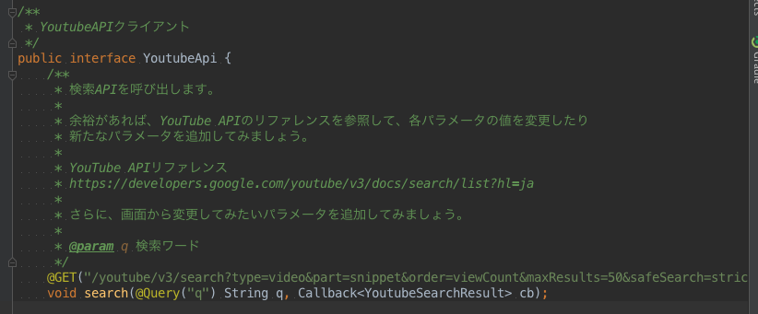
参考：YouTube APIの呼び出し(Retrofit)
Retrofitの入り口は、APIの呼び出し方をインタフェースとして定義する
URL(パス)と固定のパラメータ
可変のパラメータ

Slide 34
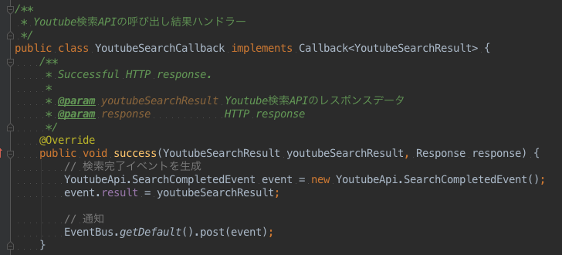
参考：YouTube APIの呼び出し(Retrofit)
Retrofitの出口は、Callbackインタフェースの実装を用意する
RetrofitがJSONデータを
Javaオブジェクトに変換

